Slide 1
Насекомые и цветы
Средняя группа

Slide 2
Цели:
- Формировать представления о разнообразии мира насекомых и цветов;
- Различать и называть основные цвета: желтый, красный, синий, и зеленый;
Различать виды насекомых и цветов, выделять их основные признаки
(кто летает, кто ползает, кто кусается и т.д.);
- Закрепить понятия «Один - много», «Большой - маленький»;
- Продолжать учить подбирать предметы одинакового цвета;
- Учить соотносить предметы по величине «большой – маленький»;
- Развивать элементарные математические представления.
- развивать зрительное внимание, речь, память, мышление.
- развивать моторику рук.
- воспитывать бережное отношение к окружающему миру.

Slide 3
Интеграция образовательных областей
Познание
Социализация
Коммуникация
Физическая культура
Художественное творчество

Slide 4
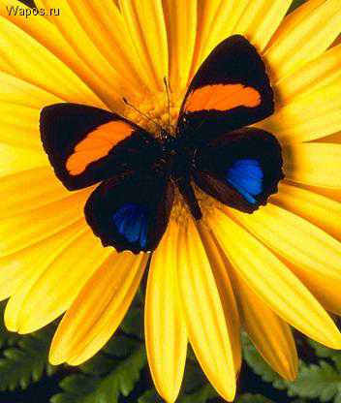
Материалы
- фигурки насекомых и их изображения
- искусственные цветы,
- бабочки и цветы из цветной бумаги для аппликации.

Slide 5
Кто к нам прилетел?
кузнечик
бабочка
муха
паук
Кузнечик - он любит попрыгать, покажите, как кузнечик прыгает (все попрыгали).
Муха - она жужжит, как она жужжит? (жжжжжжжжжжжжж)
Паук - он живет в паутине.

Slide 6
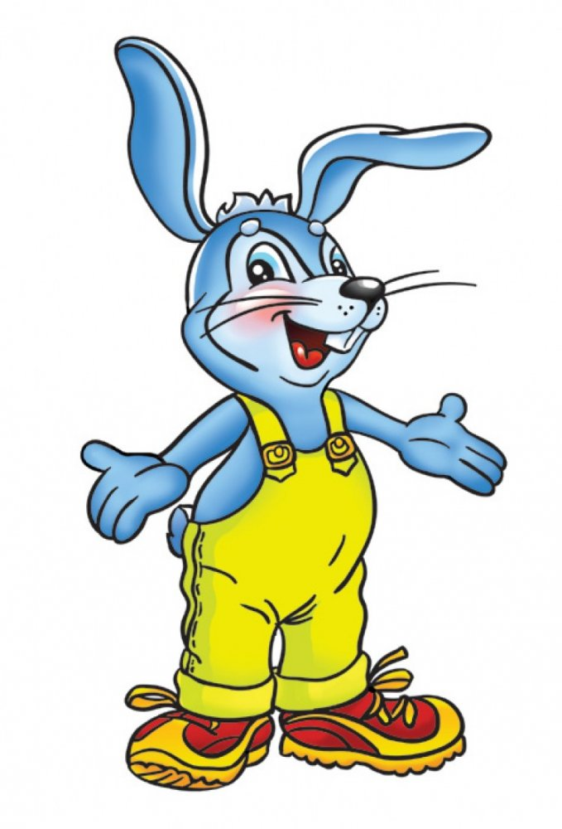
Физминутка
Спал цветок и вдруг проснулся,
(туловище вправо, влево.)
Больше спать не захотел,
(туловище в перед, назад.)
Шевельнулся, потянулся,
(руки вверх, потянуться.)
Взвился вверх и полетел,
(руки вверх, вправо, влево.)
Солнце утром лишь проснется,
Бабочка кружится, вьется.
(покружиться)

Slide 7
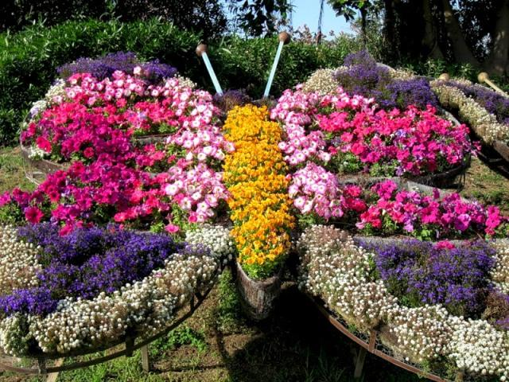
Аппликация
«Клумба с цветами и бабочками»

Slide 8
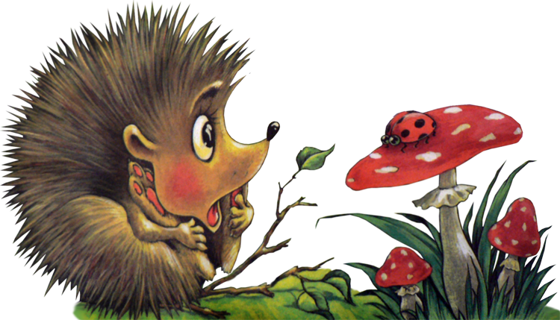
Молодцы ребята

Slide 9
Кто к нам приполз?
Гусеница
Пчела
Божья Коровка
Муравей
Гусеница – разноцветная , обычно длинная с множеством ножек.
Пчела – приносит мед ,крылышки прозрачные,а сама черная с желтым.
Божья коровка – у нее есть крылышки сама красная с черными пятнышками.
Муравей - В лесах часто встречается рыжий лесной муравей. Свои гнезда — «муравьиные кучи» — он строит из хвои, обломков веточек и стебельков. Высота муравейников достигает иногда более метра. Кроме насыпной, надземной, части в каждом муравейнике есть подземная часть с множеством ходов и камер.

Slide 10
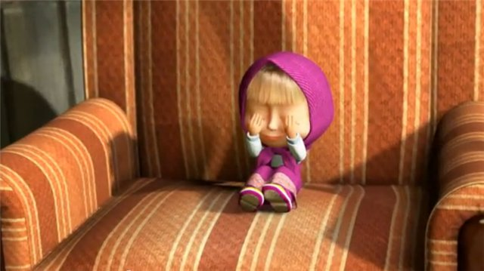
Игра «Кто спрятался?»
3 фигурки насекомых, дети запоминают например; бабочка, муха, паук. закрывают глазки, убираем одно насекомое, дети угадывают, кто спрятался? Если не могут, подсказываем, называя важные признаки данного насекомого).

Slide 11
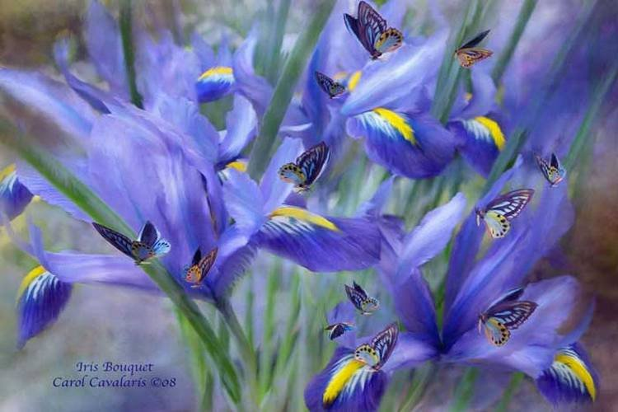
Игра «Какого Цвета?»
сколько бабочек прилетело к нам, давайте их посчитаем (считаем бабочек), какого они цвета? Посмотрите на полянке, сколько удивительных цветов
«давайте посадим бабочек на цветы по цвету.

